Slide 1

Arbeidsmarkt

Slide 2
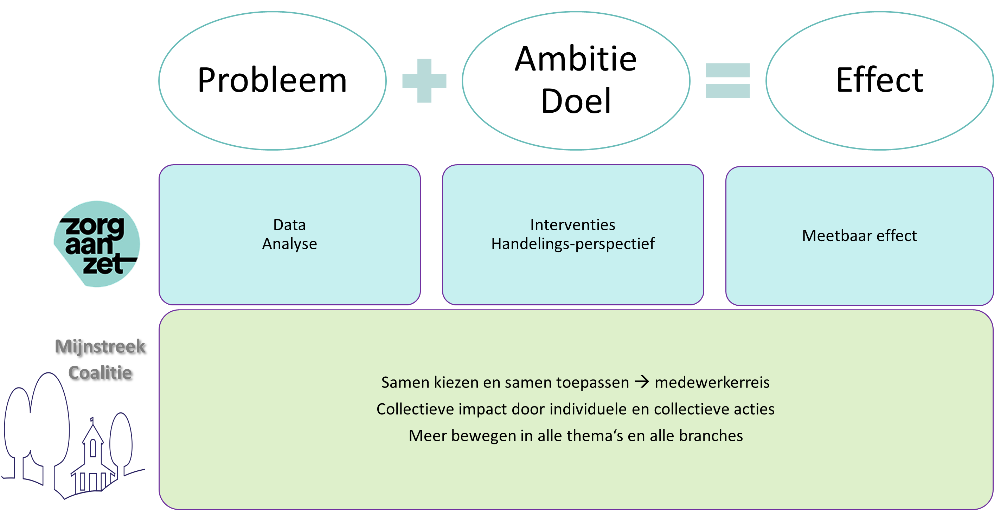
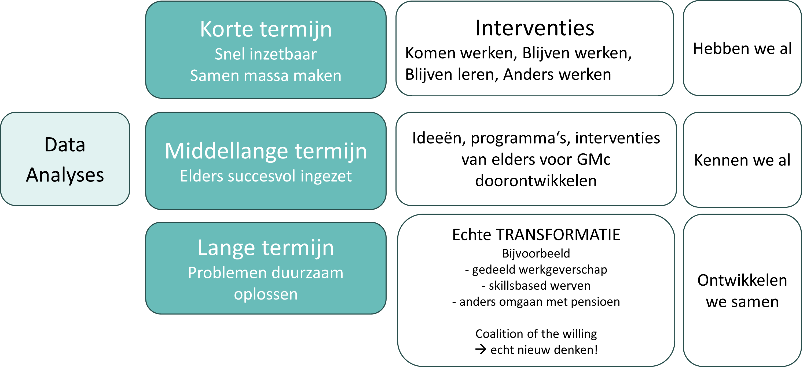
Tot nu toe
Presentaties van Zorg aan Zet tijdens heisessie (september 23) met arbeidsmarkt interventies voor korte, middellange en lange termijn.
Bestuurlijk besluit met 7 gekozen interventies
Opdracht:
Werk uit tot snelle toets
Ga in dialoog met HR directies
Kom met voorstel voor lange termijn
Notes:
Vertrekredenen (werkdruk, werkinhoud, carriere kansen, flexibiliteit, autonomie)

Slide 3
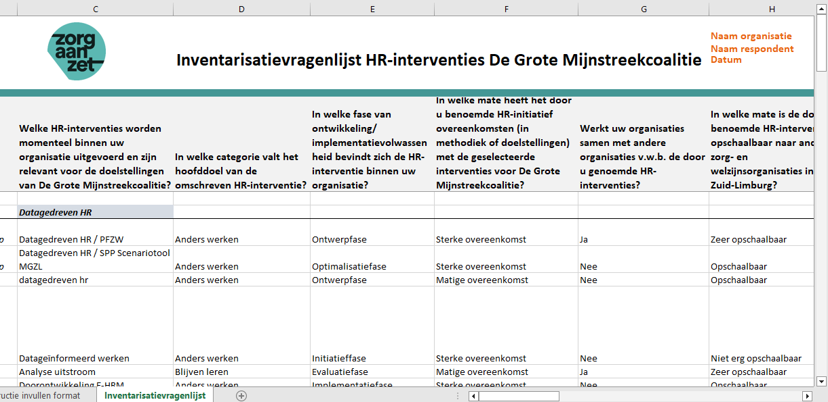
Tot nu toe
Snelle toets is akkoord → verder uitwerken voor transformatieplan
Voor thema arbeidsmarkt op schaal Zuid Limburg
Dialoog HR
Twee constructieve sessies incl. grote inventarisatieronde door HR in organisaties
Notes:
Vertrekredenen (werkdruk, werkinhoud, carriere kansen, flexibiliteit, autonomie)

Slide 4
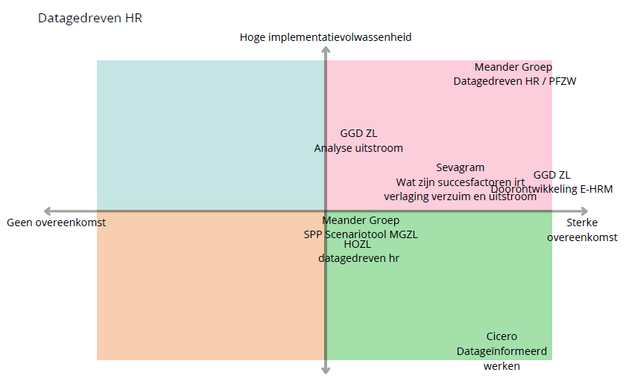


Datagedreven HR
VOORBEELD
Om effectieve oplossingen en interventies te vinden voor HR-gerelateerde problemen binnen jouw organisatie is het nemen van datagedreven beslissingen essentieel. Maar waar moet je beginnen? Daar ga je mee aan de slag in het Lerend Netwerk Datagedreven HR & Strategische Personeelsplanning (SPP)!
Zuyderland
SPP
Zuyderland
Pilot Teamroosteren
Zuyderland
Pilot capaciteitsmanagement
Lage implementatievolwassenheid

Slide 5
Tot nu toe
Wat hebben de HR directies ons teruggegeven?
Gedeelde urgentie besef
Commitment om samen te werken
Sluit aan bij wat er al speelt
Capaciteits-vraagstuk
Wat komt uit de inventarisatieronde?
Veel interventies met veel overlap in verschillende fase van volwassenheid
Relatief weinig samenwerking
Verdieping is nodig om te komen tot goed advies met aangescherpte selectie
Lange termijn transformatie
Ontwerp visiedocument in gesprek met portefeuillehouders
Vormgeven ‚coalition of the willing‘
Notes:
Vertrekredenen (werkdruk, werkinhoud, carriere kansen, flexibiliteit, autonomie)

Slide 6
Hoe verder?
Zorg aan Zet zorgt in samenwerking met HR voor:
Interventie-Webinars met goede voorbeelden uit organisaties
Individuele verdiepingsgesprekken
Aanscherpen snelle toets met HR wensen en doelen
Advies voorleggen aan dagelijks bestuur GMc
Als dit advies akkoord is, dan kosten en impact bepalen en transformatiemiddelen aanvragen
Werkgroepen vormen en structureel overleg met HR directies faciliteren
Wat vragen wij van de bestuurders:
Faciliteren in capaciteit en middelen (dit gaat iets vragen van de organisaties)
Bestuurlijk commitment (op een bepaald punt gaat regio boven organisatie)
Interne dialoog met HR directies (duidelijke wens genoemd in de gesprekken met HR)

Slide 7
Conclusie en vervolg
Goede eerste inventarisatie. Goede basis voor vervolg.
Gebruik kans en kracht om mee vorm te geven en invloed te hebben in de transformatie van de arbeidsmarkt.
Doel
- verdiepen in behoeften
- uit geclusterd beeld een gedragen totaalbeeld maken
- samen optrekken voor grote impact
Kracht zit in gezamenlijk optrekken voor veel impact. Wij gaan ervoor!

